Slide 1
Herramienta de orientación y guía en el desplazamiento urbano para personas con discapacidad visual
Proyecto De Título I
Ingeniería en Computación e Informática
Integrantes: Roberto Yáñez
Simón Muñoz
Profesor: Eduardo Quiroga Aguilera
Juan Salas Iturra

Slide 2
Tabla de Contenidos
Introducción
Problemática
Diagrama de Ishikawa
Objetivo General
Objetivos Específicos
Situación Actual
Situación Esperada
Alcance del proyecto
Propuesta de Solución
Modelo de Desarrollo
Tecnologías de Desarrollo
Investigación de Mercado
Tabla de Homologación
Valor Agregado
Limitaciones del Proyecto
Limitaciones de la Solución
Análisis Estratégico
Modelo de Negocios Canvas

Slide 3

Introducción
Las estadísticas del INE aseguran que existen 2.068.072 personas
discapacitadas en el país.
19% de los discapacitados corresponde a personas no videntes.
Las cuales no disponen de un sistema o ayuda realmente eficiente para
ellos en donde dispongan de :
Orientación.
guía.

Slide 4
Introducción
En el día a día se hace cada vez más presente el desarrollo de herramientas tecnológicas, en la sociedad y en la actualidad disponemos de Smartphones cada vez mas modernos que los modelos anteriores, de lo cual podemos sacar provecho de sus recursos y con esto mejorar la calidad de vida de las personas.

Slide 5


Problemática

Slide 6
Diagrama de Ishikawa
Iniciativa en ayudar
Personas
Insuficiente inversión en proyectos de accesibilidad
Elementos de guía o accesibilidad
Las Ciudades
Necesidad de Orientación y guia en el desplazamiento urbano para personas con discapacidad visual.
El Estado
Difícil de Ocupar
Transporte Publico
Poco accesible
Poco asequible
Tecnologia
Servicios Publicos
No logran ser de utilidad
Figura 1: Diagrama Ishikawa

Slide 7
Diagrama de Ishikawa
Iniciativa en ayudar
Personas
Insuficiente inversión en proyectos de accesibilidad
Elementos de guía o accesibilidad
Las Ciudades
Necesidad de Orientación y guia en el desplazamiento urbano para personas con discapacidad visual.
El Estado
Difícil de Ocupar
Transporte Publico
Poco accesible
Poco asequible
Tecnología
Servicios Publicos
No logran ser de utilidad
Figura 1.1: Diagrama Ishikawa

Slide 8

Objetivo General
Implementar una herramienta que oriente y guie a personas no videntes o con poca capacidad visual en el desplazamiento a través de las ciudades, esta herramienta se va a implementar en Smartphone, para que puedan obtener más independencia.

Slide 9

Objetivos Específicos
OE01 Aumentar los destinos y recorridos en la ciudad en un 30%.
OE04 Generar satisfacción en usabilidad del producto mediante el 70% de aprobación de los clientes.
OE02 Facilitar la Localización de paraderos de buses.
OE03 Facilitar información de frecuencia de buses.

Slide 10
Situación Actual
Voluntad
Discriminación
Guía
Riegos
Figura 3: situación Actual

Slide 11
Situación Esperada
App para el desplazamiento
Facilitar localización de transporte publico.
Facilitiar el acceso a lugares de interes y de dificil accesibilidad.
Figura 4: Situación Esperada

Slide 12
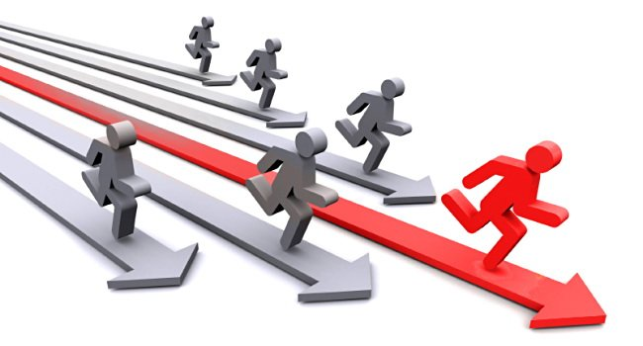
Alcance del Proyecto
Desarrollar una aplicación informática orientada a dispositivos móviles que sostenga los problemas de las personas no videntes y ayude a:
Localización y guía al lugar de destino.
Ubicación del lugar actual.
Información de transporte publico (Santiago).
Facilidad en la utilización de la App.
Localización y obtención de lugares cercanos.
Información de saldo Tarjeta BIP.

Slide 13

Modelo de Desarrollo Prototipo
(Evolutivo)
Modelo de desarrollo Ágil.
Centrado en una representación de aspectos del software.
Establece el nivel de aceptación del software a desarrollar.
Dibujos (lápiz y papel) o Código.

Slide 14
Modelo de Desarrollo Prototipo
Recolección de Requerimientos
Diseño y Análisis
Construcción del Prototipo
Evaluación del Prototipo
Iteración N
Refinamiento del Prototipo
Figura 5: Modelo de Desarrollo

Slide 15
¿por qué Prototipo?
Proyecto de Innovación (No existe un cliente principal).
Retroalimentación de parte del usuario.
No existen requisitos detallados.
El prototipo sirve como desarrollo anticipado de la herramienta final.
Minimizar los riegos en el desarrollo.
Analizar y comprender bien el problema antes de la entrega final.
Énfasis en la interfaz de usuario.
Equipo de desarrollo reducido.
Herramientas y lenguajes adecuados.

Slide 16
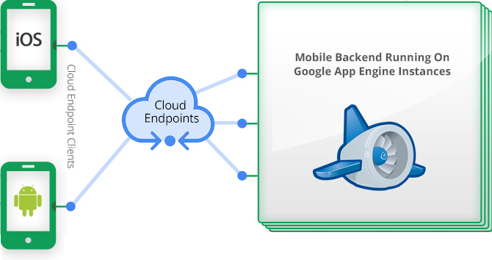

Propuesta de Solución
Figura 7: Propuesta de Solución

Slide 17
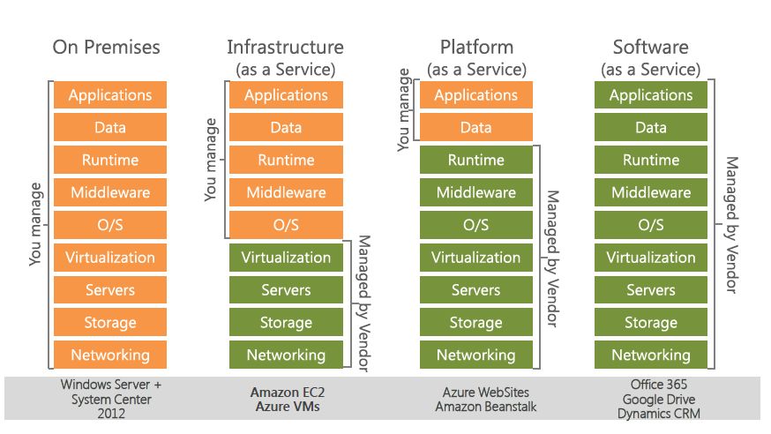
Propuesta de Solución
Figura 7.1: Propuesta de Solución

Slide 18

Tecnologías de Desarrollo
JavaScript
Jquery
CSS3
Figura 8: Tecnologías de Desarrollo

Slide 19
Investigación del mercado
(Nicho de mercado)
Según cifras de lá OMS:
Se estima que en todo el mundo hay entre 40 y 45 millones de personas no videntes y 135 millones de personas con baja visión
Según cifras entregadas por el INE en chile hay 392.933 personas con discapacidad visual.
Figura 9: Investigación de Mercado

Slide 20
Investigación del mercado
Urpi
Georgie
BlindSquare
Blind Maps
Figura 9.1: Investigación de Mercado

Slide 21
Tabla de Homologación
Características | BlindSteps | Urpi | Georgie | BlindSquare | BlindMaps
Sistema Operativo | Android 2.3 + iOS 6.0 + | Android 2.3 + | Android 2.3 + | IPhone 4 + | Iphone4+
Ubicación Actual | ✓ | ✓ | ✓ | ✓ | ✓
Información de Transporte publico | Buses, metro y parada de buses | ✕ | Parada de buses | ✕ | ✕
Información de lugares cercanos | ✓ | Incompleta | ✕ | ✓ | ✕
Instrucciones de desplazamiento | ✓ | ✕ | ✕ | ✕ | ✓
Comandos de voz | ✓ | ✕ | ✓ | ✕ | ✓
Información Tarjeta Bip | ✓ | ✕ | ✕ | ✕ | ✕
Aplicación Accesible | ✓ | ✕ | ✕ | ✕ | ✕
Taxis | ✓ | ✕ | ✕ | ✕ | ✕
Figura 10: Tabla de Homologación
21
Ingeniería en Computación e Informática

Slide 22
Identificación del valor agregado
Comando de Voz
Información de tarjeta Bip
Instrucciones de desplazamiento
Información de transporte publico
Aplicación Accesible
Información de Frecuencia de buses
Recuperación de Destino
Figura 11: Valor Agregado

Slide 23
Limitaciones de la Solución
(Usabilidad)
Smartphone
SO Android/iOS
Plan de datos
Sensores
Acelerómetro
GPS
Brújula
Figura 12: Limitaciones de la Solución

Slide 24

Limitaciones del Proyecto
No se dará a conocer información sobres buses que no se encuentren dentro de la provincia de Santiago (Región Metropolitana).
Los buses deberán pertenecer al sistema de transporte Transantiago.
No se podrá realizar la acción de recarga de la tarjeta Bip del Transantiago.
La aplicación no ayudara a esquivar objetos de peligro a personas no videntes.

Slide 25

Fortalezas
Motivación en el equipo de trabajo
Contactos directo con usuarios del futuro entregable
Conocimiento de tecnologías a utilizar

Slide 26

Debilidades
No hay disponibilidad de tiempo completo al proyecto por parte de los integrantes.
Poca experiencia en la planificación de un Proyecto.

Slide 27

Oportunidades
Permanente evolución de la tecnología en los dispositivos móviles.
Incentivar el apoyo a personas con discapacidad
Aprovechar tecnologías emergentes en personas con discapacidad

Slide 28

Amenazas
Competencia del producto dentro del mercado.

Slide 29

Modelo de Negocios Canvas

Slide 30
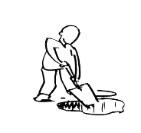



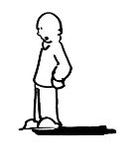



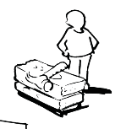
Socios Claves
Actividades Claves
Propuesta de valor
Relación con clientes
Segmentos de clientes
Generar contratos a plazo fijo.
Generar descuentos para posibles actualizaciones en un determinado periodo de tiempo.
Mantener el contacto fijo mediante correo electrónico u otro
medio de comunicación.
Asociaciones de personas no videntes.
Administradores de las Asociaciones.
Google App Engine
FourSquare
Pruebas de aceptación del software
Entrevista con personas no videntes.
Diseño y estabilidad del software a desarrollar.
desarrollo con nuevas tecnologías.
Solucionar los problemas de los consumidores y satisfacer las necesidades de cada uno de ellos.
Minimizar los costes ante un posible cambio en el software o un nuevo requerimiento.
Asociaciones de personas no videntes.
Personas no videntes.
Costos
Movilización y transporte.
Contactos vía teléfono móvil.
Horas hombre por desarrollo.
Impresión de documentos.
Entregables.
Recursos Claves
Computadores para el desarrollo del software.
Programadores para el desarrollo del software.
Hosting para la implantación del sitio web.
Canales
Ingresos
Generar actualizaciones del software.
Contrato mensual para tener acceso al software.
Software As a service, para obtener ingresos de modo reiterativo.
PlayStore.
Sitio Web Coorporativo de la App.
Facebook.
App Store

